Slide 1
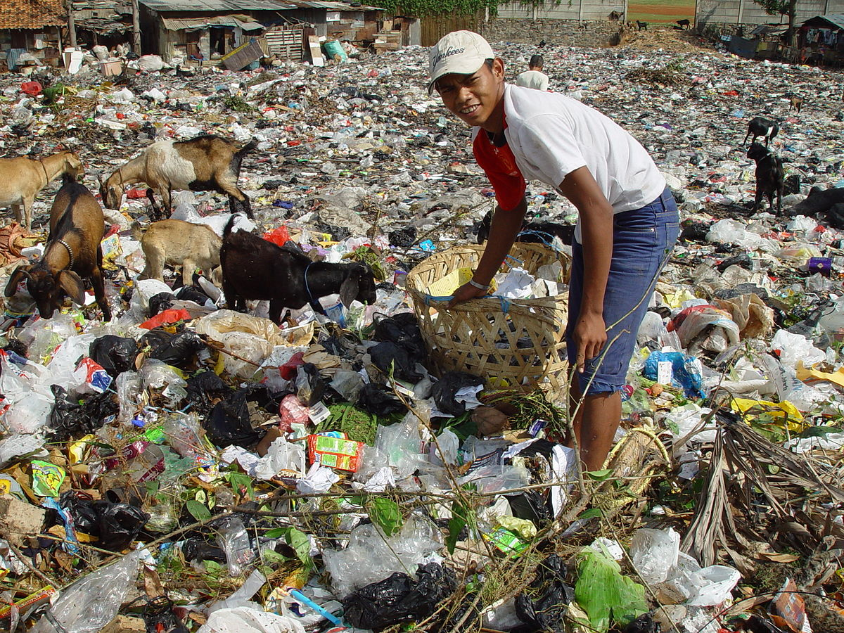
Gelukkige bedelaars

Slide 2
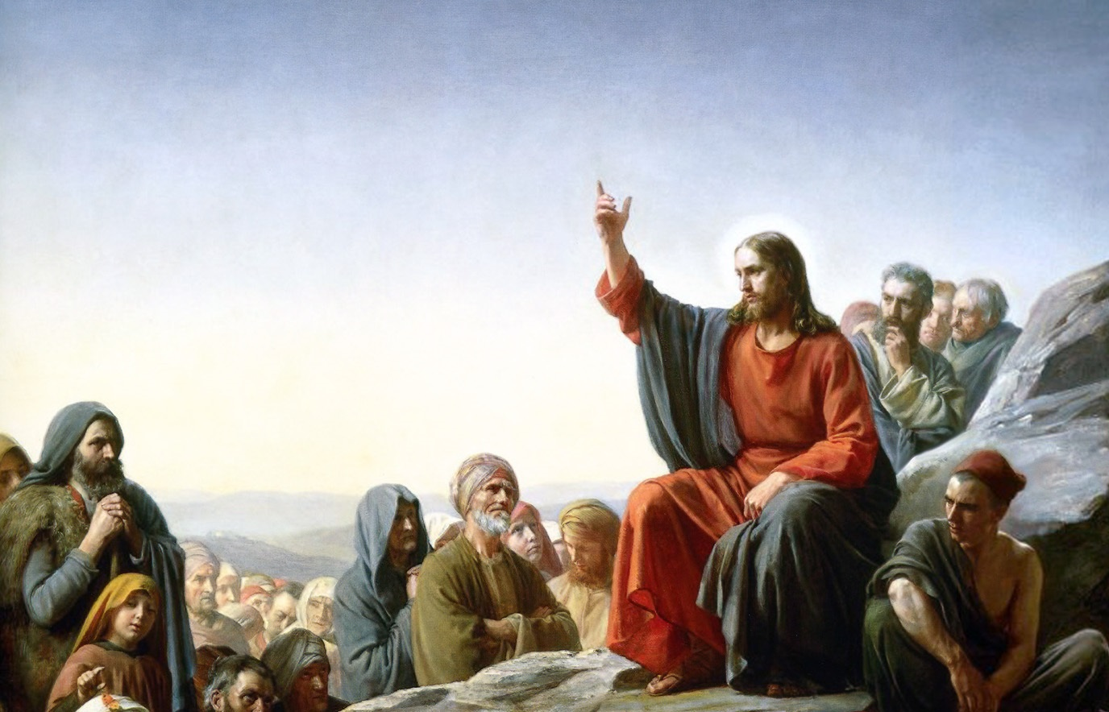
Gelukkige bedelaars

Slide 3
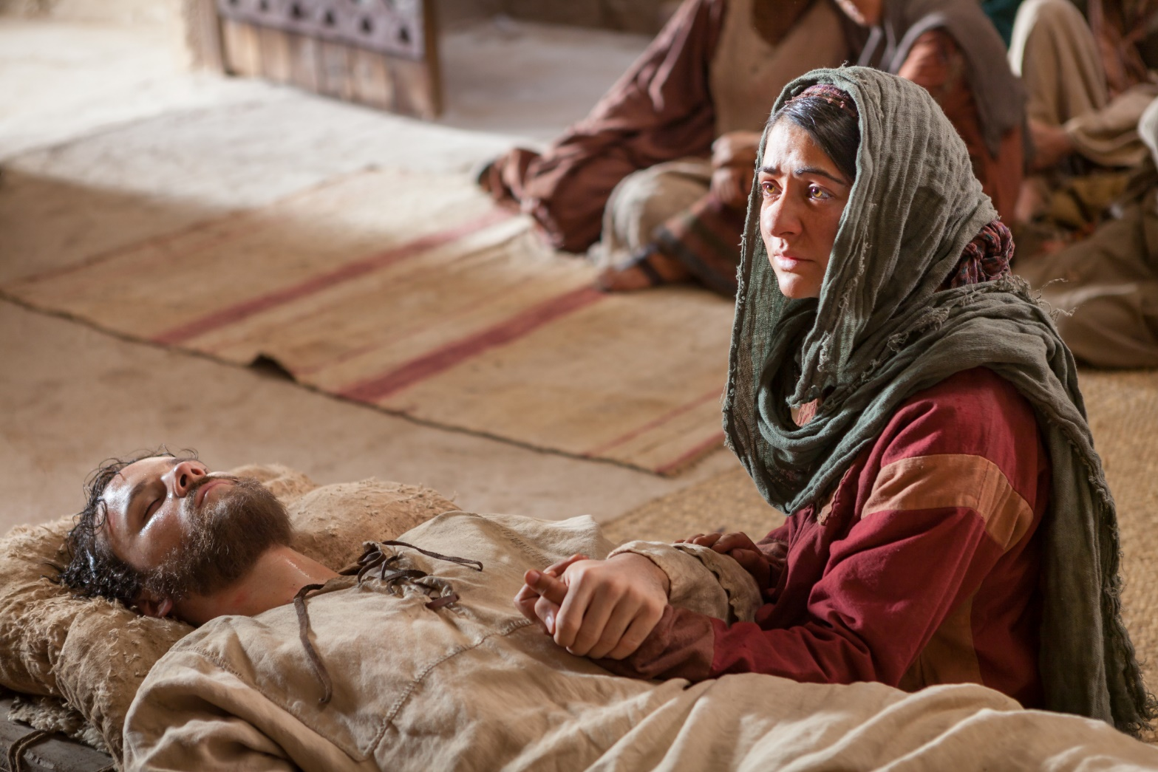
Gelukkige bedelaars

Slide 4
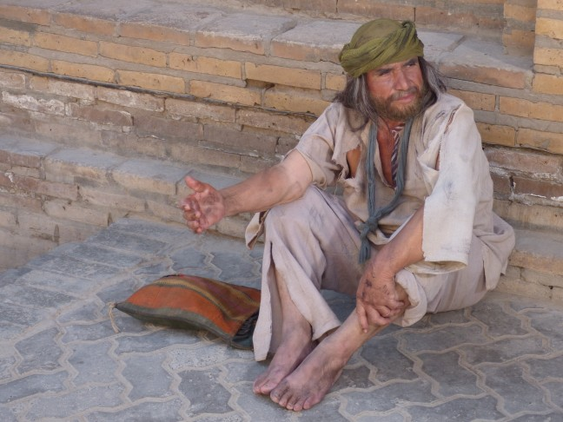
Gelukkige bedelaars

Slide 5
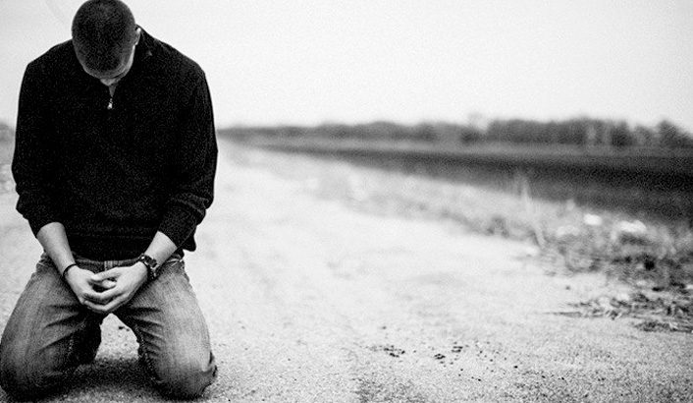
Gelukkige bedelaars

